Slide 1
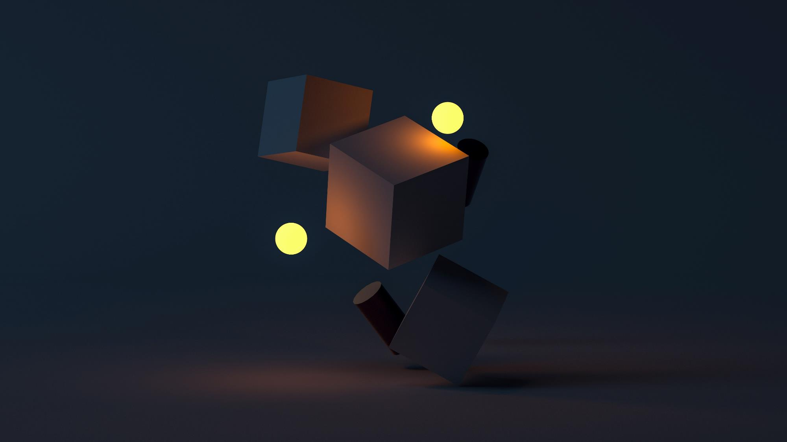
Smile game
게임프로그래밍
2019975039 오정민
2022.11.16

Slide 2
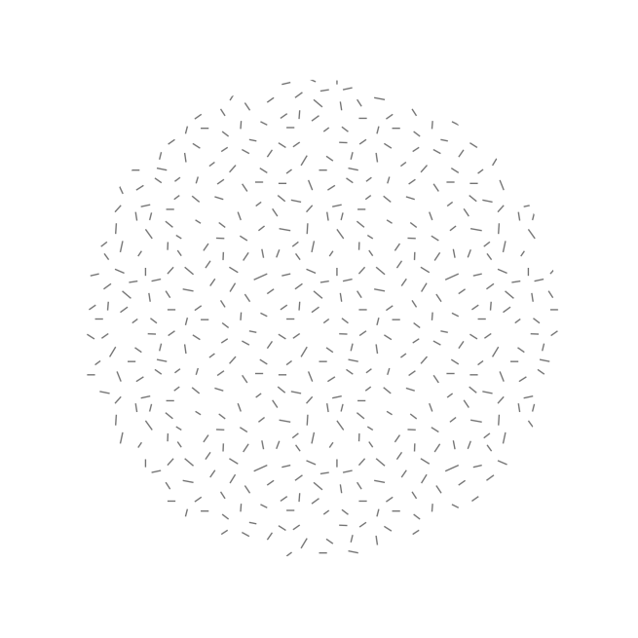

목차
a table of contents
1
원본 게임
2
원본게임 수정
3
개선할 점
4
전체영상
5
참조
ⓒSaebyeol Yu. Saebyeol’s PowerPoint

Slide 3
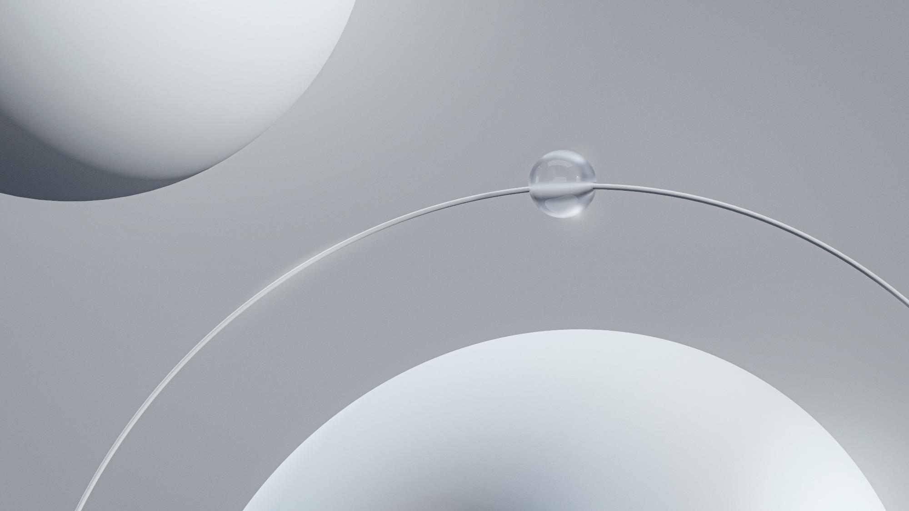
Part 1
원본 게임
ⓒSaebyeol Yu. Saebyeol’s PowerPoint

Slide 4
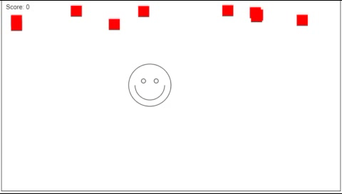
Part 1
원본게임

Slide 5

Part 2
원본게임 수정
ⓒSaebyeol Yu. Saebyeol’s PowerPoint

Slide 6
Part 2
원본게임 수정목록
1
점수부분 오류 수정
2
충돌시 배경색 변경
3
충돌시 player 모습 변경
4
Player 생명 추가
5
게임오버창 추가
6
벽돌의 색 변경
7
메인화면 추가
8
정보창 추가
9
레벨 추가

Slide 7
Part 2
원본게임 수정목록
10
게임화면 테두리 추가
11
Title 변경
12
화면 위치 중앙으로 변경

Slide 8

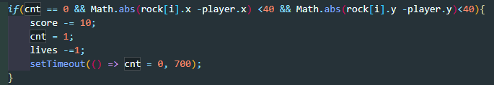
Part 2
원본게임 수정코드
1
점수부분 오류 수정

Slide 9
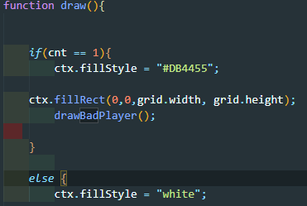
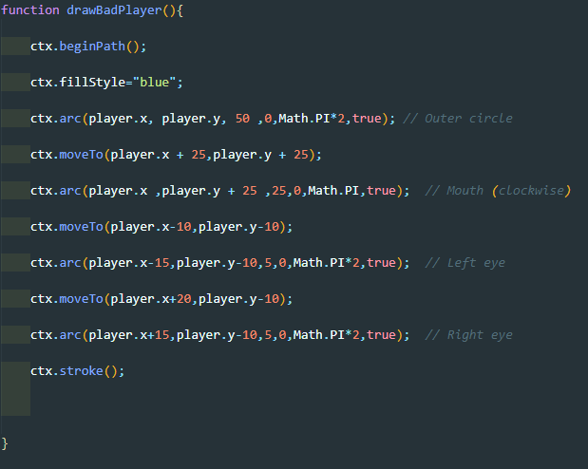
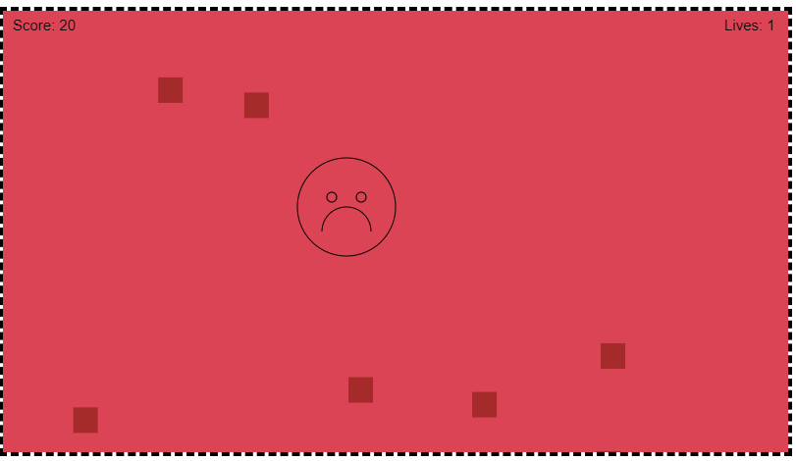
Part 2
원본게임 수정코드
2
충돌시 배경색 변경
3
충돌시 player 모습 변경

Slide 10

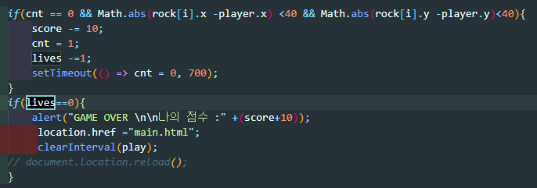
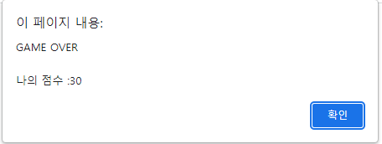
Part 2
원본게임 수정코드
4
Player 생명 추가
5
게임오버창 추가

Slide 11
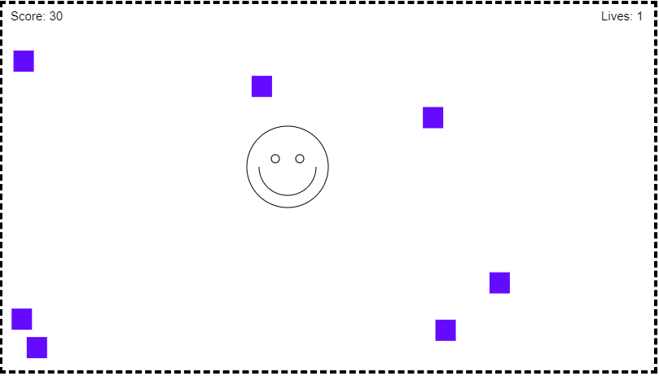
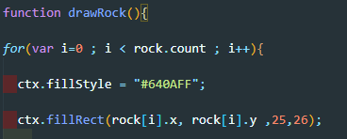
Part 2
원본게임 수정코드
6
벽돌의 색 변경

Slide 12
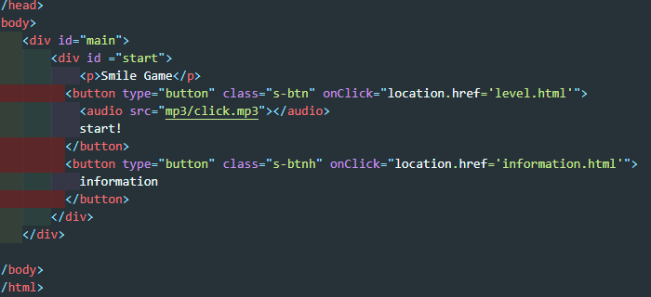
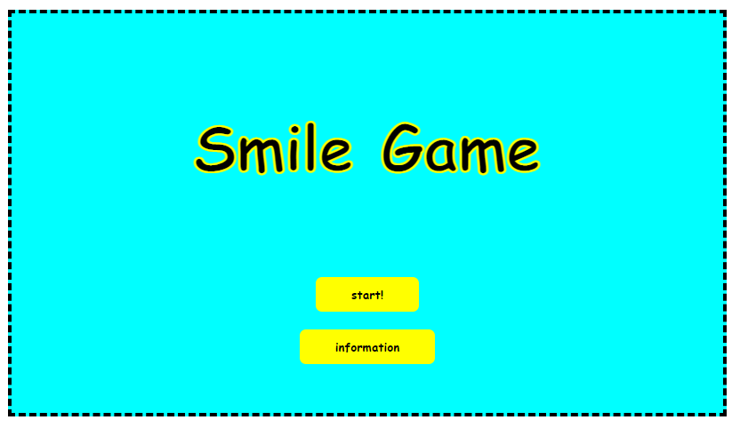
Part 2
원본게임 수정코드
7
메인화면 추가

Slide 13
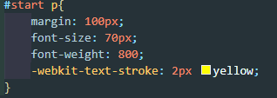

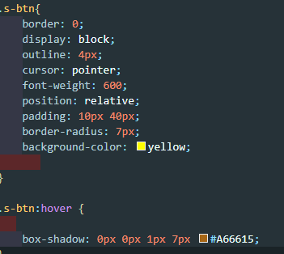
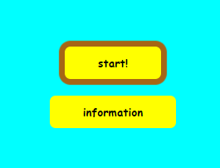
Part 2
원본게임 수정코드
7
메인화면 추가-css

Slide 14
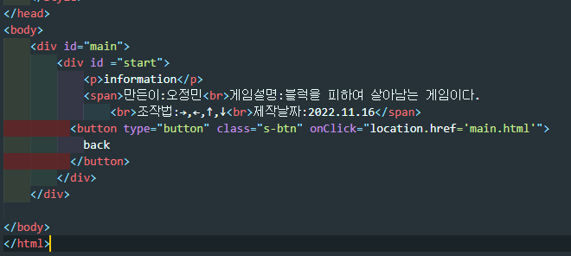
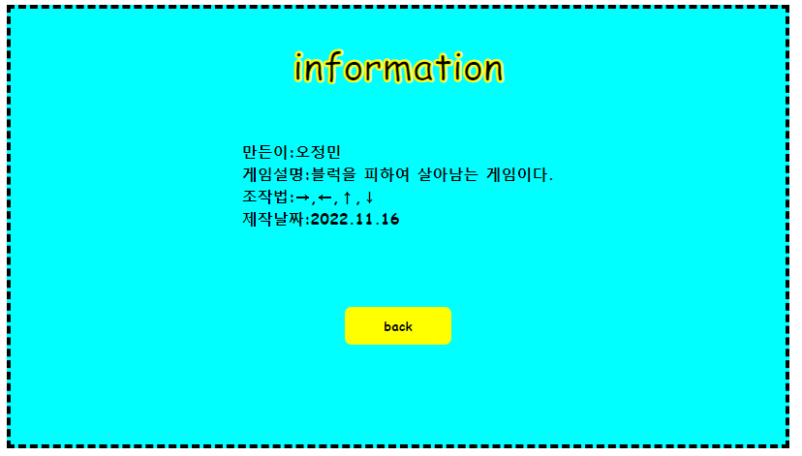
Part 2
원본게임 수정코드
8
정보창 추가

Slide 15
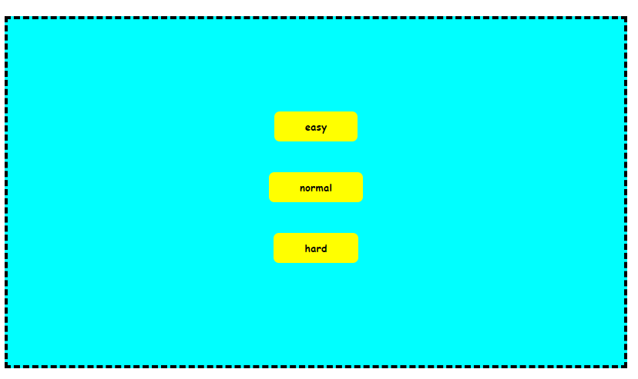
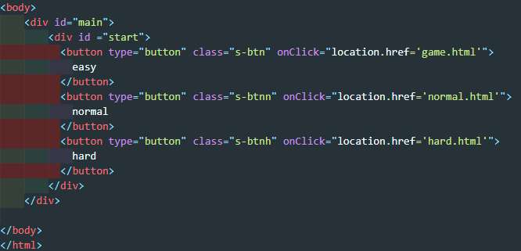



Part 2
원본게임 수정코드
9
레벨 추가
easy
normal
hard

Slide 16

Part 2
원본게임 수정코드
10
게임화면 테두리 추가
11
Title 변경

Slide 17
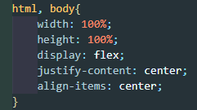
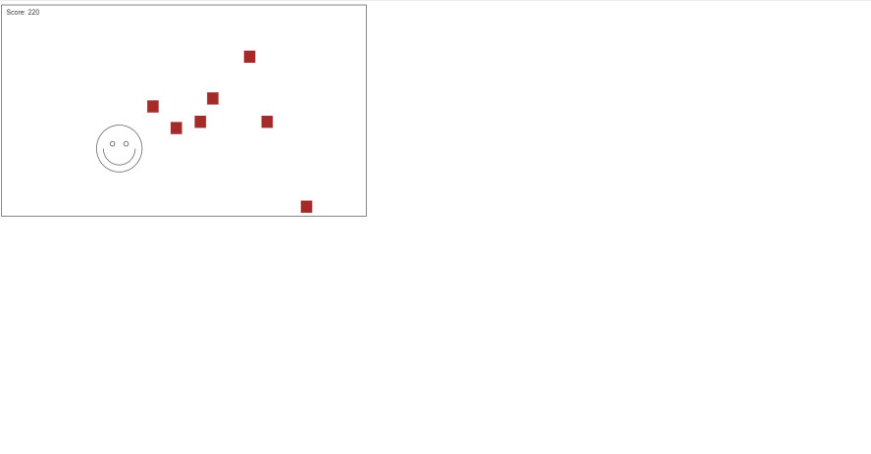
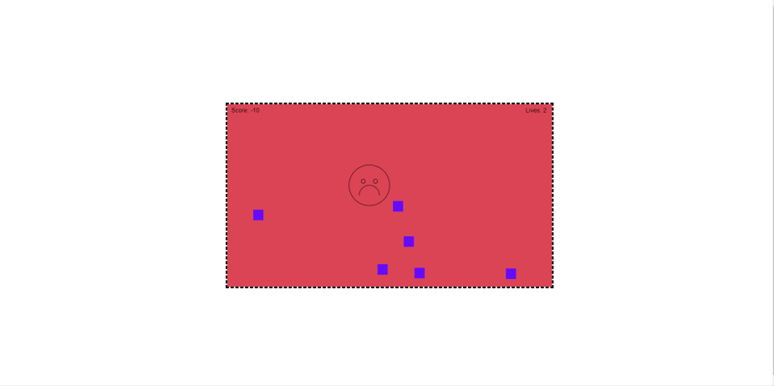
Part 2
원본게임 수정코드
12
화면 위치 중앙으로 변경

Slide 18
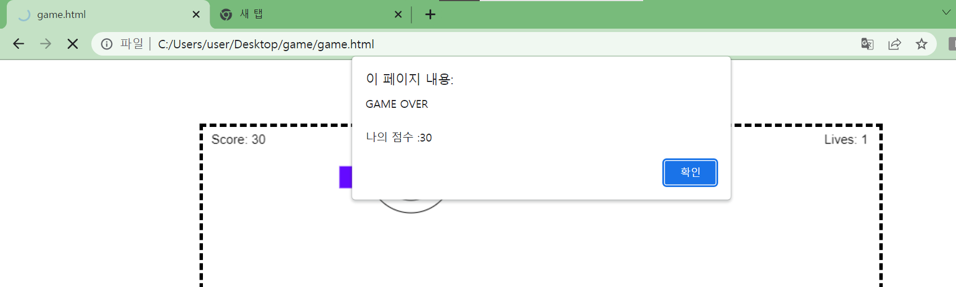
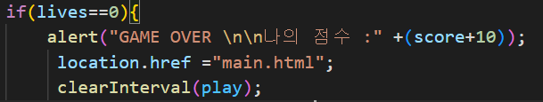
Part 3
개선할 점

Slide 19
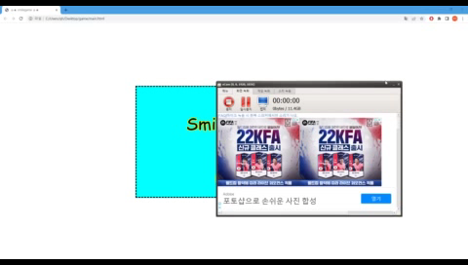
Part 4
전체영상

Slide 20
Part 5
참조
원본코드
https://m.blog.naver.com/PostView.naver?isHttpsRedirect=true&blogId=papadaks2&logNo=220801495893

Slide 21
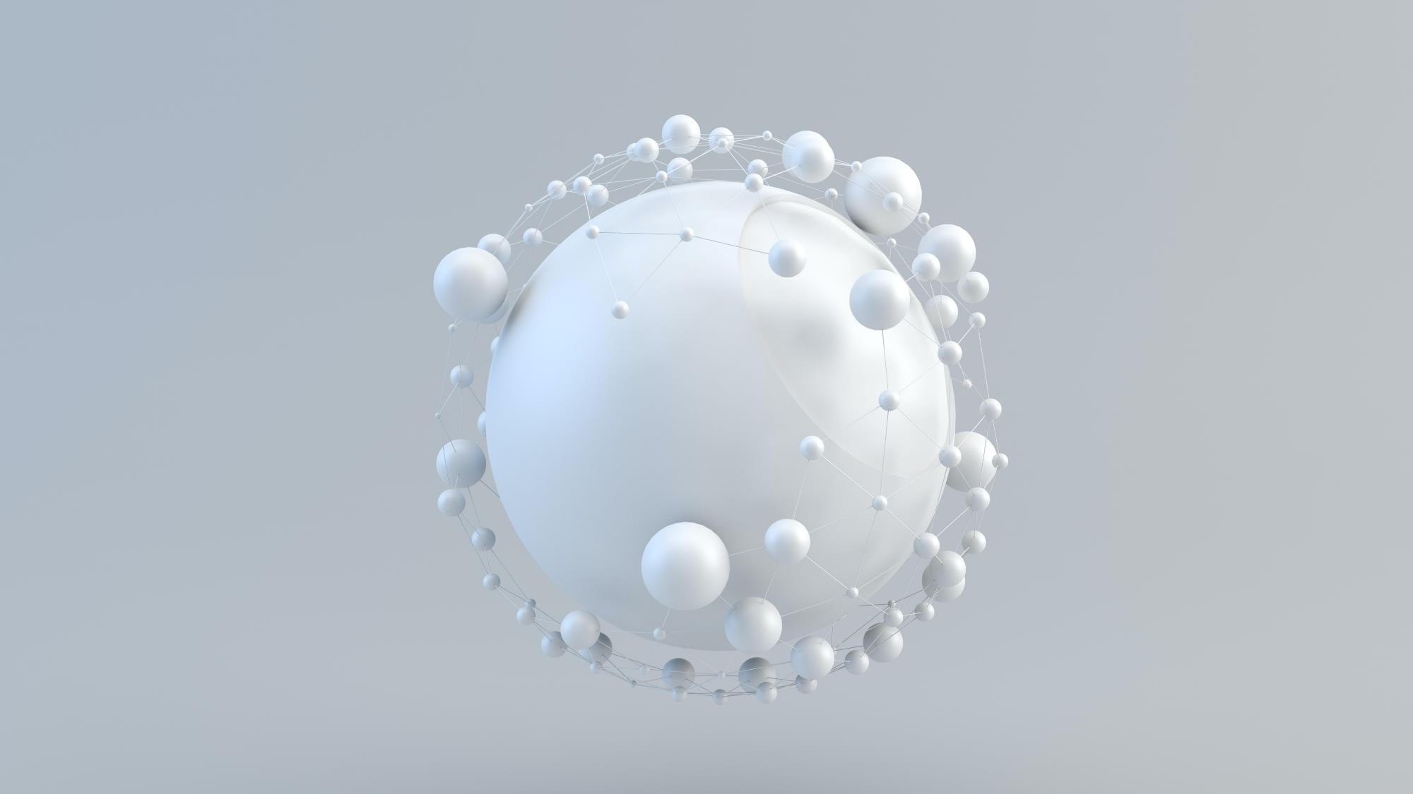
감사합니다

